Slide 1
Мой древний, красивый, интересный Пермский край
Ученик 3 «Б» класса
МАО СОШ № 32
Топычканов Ярослав

Slide 2
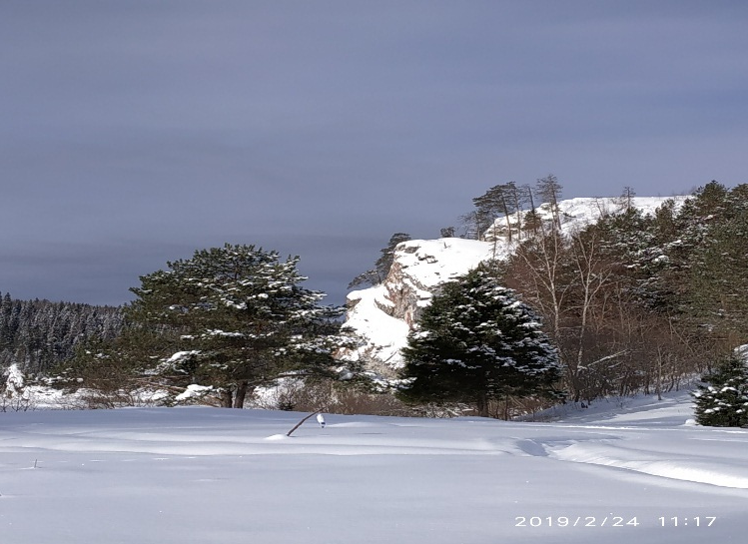
Я часто путешествую с родителями по России, Уралу и, конечно, по своему родному Пермскому краю. В Пермском крае очень красивая и богатая природа, много рек, скал, пещер, лесов, интересных городов и мест. В некоторых местах я был в разное время года – это совсем разные ощущения и виды. Хочу с вами поделиться своими путешествиями и показать вам красивейший Пермский край! В устье реки Койва, где она впадает в Чусовую, есть поселок Усть-Койва. В нем нет связи совсем, но зато много интересных мест вокруг, которые особенно доступны зимой, когда реки замерзают и можно переходить их по льду. Можно посмотреть арку Царские ворота на Камне Дыроватом, грот Влюбленных, ледопад Мельничный ручей, подняться на камень Красный!

Slide 3
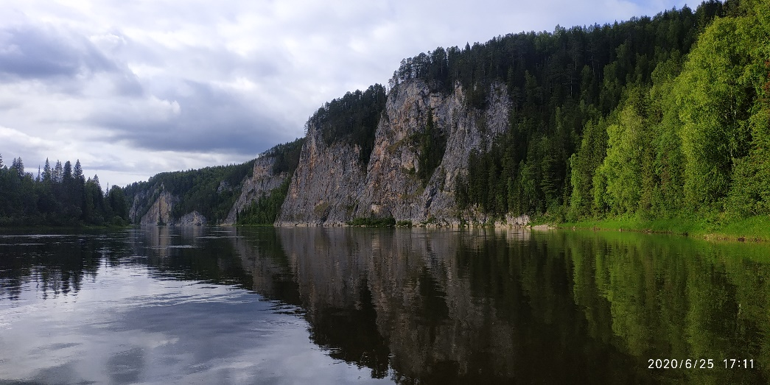
Река Вишера на севере Пермского края-моя самая любимая – берет начало в Уральских горах. Берега ее очень живописные и дикие.

Slide 4
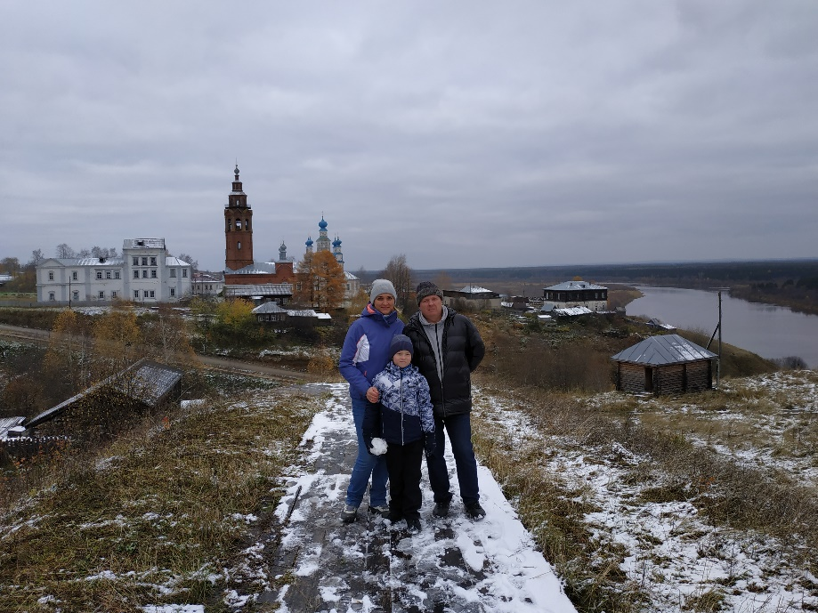
Древняя столица Перми Великой – г. Чердынь. Он очень древний, сейчас это глубинка, а раньше был центром торговли и Пермского княжества.

Slide 5
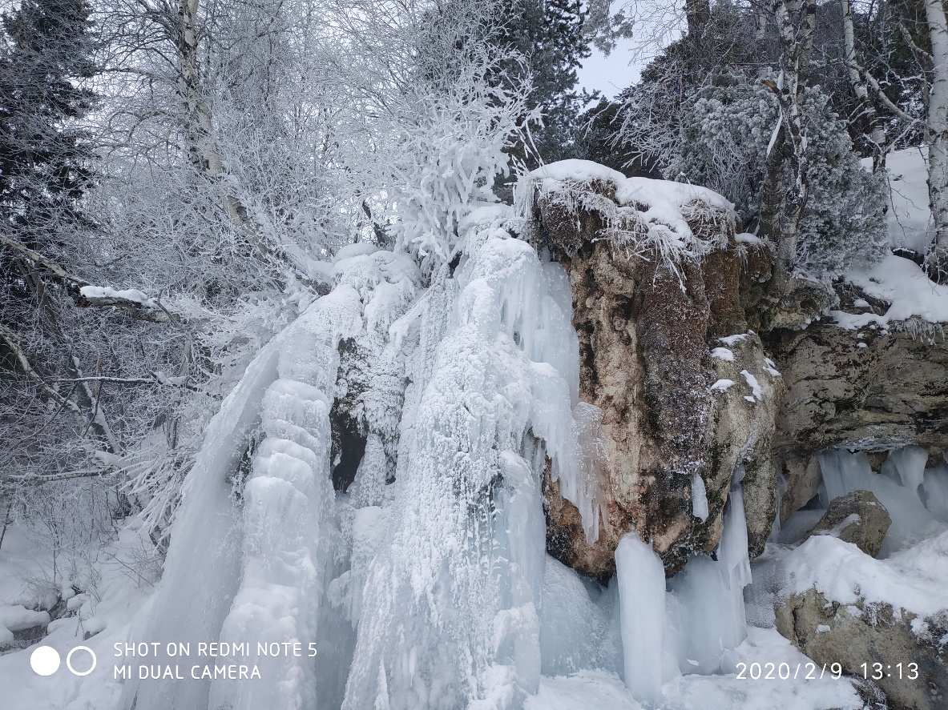
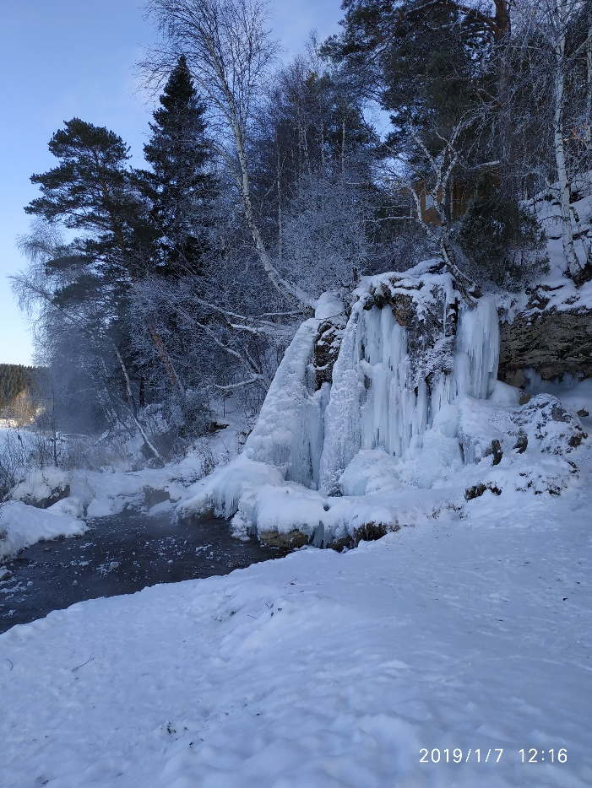
Мы часто бываем в пос. Суксун у бабушки и дедушки и объездили все интересные места вокруг и летом и зимой. Самые любимые – водопад Плакун на р.Сылва, особенно красивый зимой, и Вакутин Камень над речкой Иргина.

Slide 6
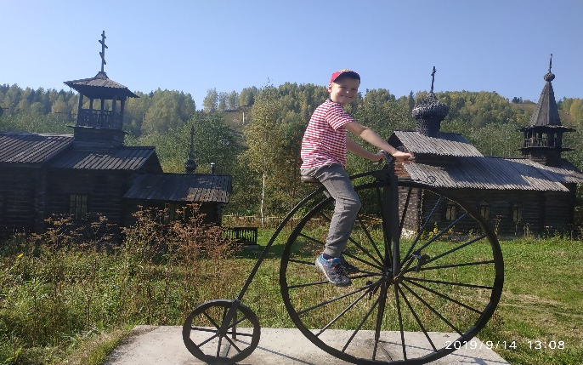
Видите, какой красивый и интересный наш край! А еще есть Хохловка, парк реки Чусовой, Белогорский монастырь… А главное, на Севере края еще остались непокоренные вершины и не пройденные маршруты, куда я обязательно поеду со своей семьей и собакой в будущем!

